Slide 1
医学免疫学

Slide 2
第十一章 免疫应答之二：B细胞介导的体液免疫应答

Slide 3
第十一章 免疫应答之二：B细胞介导的体液免疫应答
TC
（细胞免疫）
适应性免疫应答
TD抗原
BC
（体液免疫）
抗原识别
TI抗原
信号转导
细胞活化
细胞增殖
细胞分化
浆细胞、记忆B
Ab

Slide 4
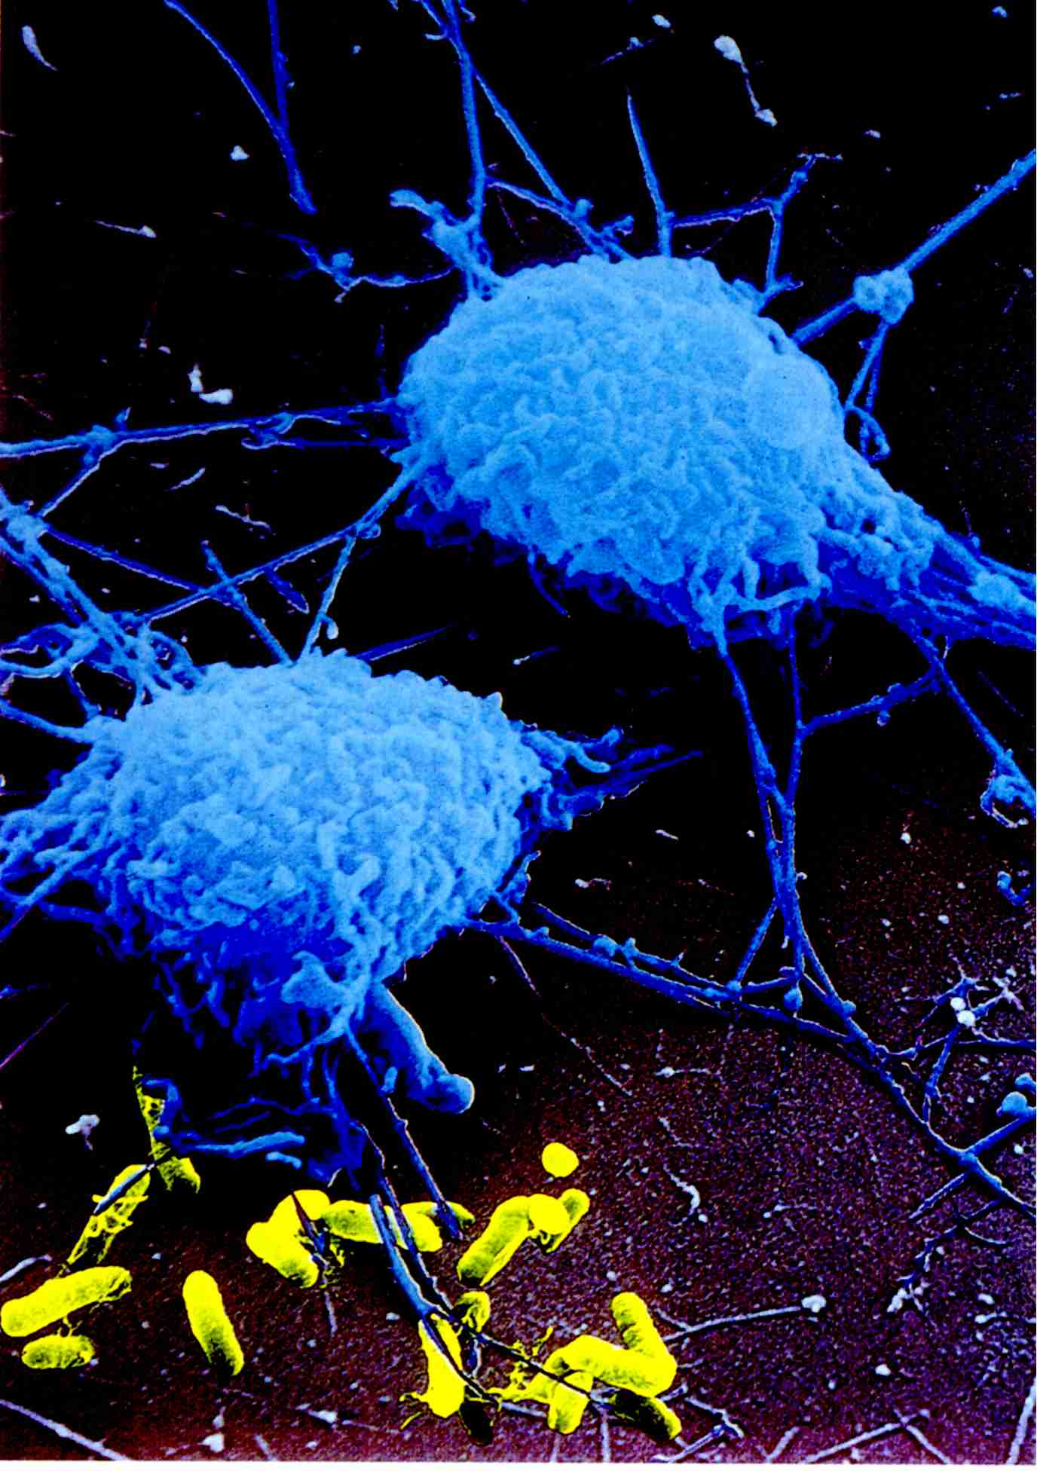
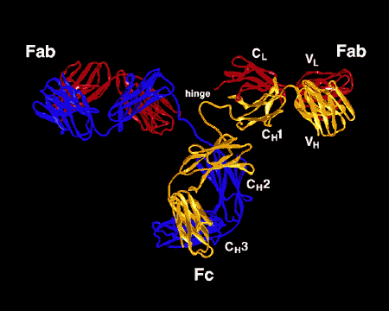
第十一章 免疫应答之二：B细胞介导的体液免疫应答
体液免疫应答过程：抗原与具有特异性抗原受体(BCR)的B细胞结合，促使其活化、增殖、分化成浆细胞，产生特异性的抗体，发挥免疫效应。
分化
分泌

Slide 5
B细胞抗原受体及其识别抗原的特点
BCR可直接识别多种天然抗原物质（天然蛋白、多肽、核酸、多糖、和小分子化合物）
BCR可以识别构象表位或线性表位
BCR识别抗原无需APC的提呈
BCR识别抗原不受MHC限制

Slide 6

第十一章 免疫应答之二：B细胞介导的体液免疫应答
TI 与 TD 抗 原
TI抗原
TD 抗原
CD4
1
2
1
2
CD40/CD40L
B1 细胞
B2 细胞
Th细胞

Slide 7
第十一章 免疫应答之二：B细胞介导的体液免疫应答
（1）胸腺依赖性抗原 （thymus dependent antigen, TD-Ag）
TD抗原刺激B细胞产生抗体时依赖于T细胞的帮助。又称T细胞依赖性抗原。
绝大多数蛋白质抗原
（2）胸腺非依赖性抗原 （thymus independent antigen, TI-Ag）
TI抗原能直接刺激B细胞产生抗体，而无需T细胞的帮助。又分为TI-1Ag、 TI-2Ag

Slide 8
目录
第一节
B细胞对TD抗原的应答
（一）B细胞的识别、摄取、加工抗原
第二节
初次应答和再次应答产生抗体的特征
初次抗体应答的特征
第三节
B细胞对TI抗原的应答
B细胞对TI-1抗原的应答
（二）B细胞活化、增殖与分化
（三）活化的B细胞在生发中心内分化与成熟
再次抗体应答的特征
B细胞对TI-2抗原的应答
第四节
B细胞应答的效应

Slide 9
第一节 B细胞对TD抗原的应答
（一） B细胞的识别、摄取、加工抗原
BCR特异性结合抗原，产生B细胞活化的第一信号；
B细胞内化与其BCR结合的抗原，并进行加工处理，形成抗原肽-MHCⅡ类分子复合物，提呈给抗原特异性Th细胞识别。
活化的Th细胞表达CD40L与B细胞膜上的CD40结合，提供B细胞活化的第二信号

Slide 10
第一节 B细胞对TD抗原的应答
（一） B细胞的识别、摄取、加工抗原
可直接识别完整抗原，
不需APC处理，各类
抗原都可识别
CD28
IL-5
B7-2
IgM
CD21(CR2)
FcmR
IL-2
C3b,C4b
CD40
CD40-L
CD23
CD32(FcγR)
IgE
IgG
产生B细胞活化的第一信号
BCR
抗原
IL-4
B 细胞的表面受体
将抗原提呈给Th细胞…

Slide 11
第一节 B细胞对TD抗原的应答
（二）B细胞活化、增殖与分化
1、B细胞活化的第一信号：
通过Igα-Igβ
BCR+抗原决定簇
引起BCR交联
发出活化信号
BCR与抗原的结合引起受体介导的BCR－抗原复合物的内吞。BCR－抗原复合物被质膜包裹，在胞浆中形成内体。抗原作为外源性抗原被加工和递呈，最后以MHCⅡ 类分子－肽复合物的形式表达在B细胞的表面。在B细胞加工、递呈抗原的同时，第一信号诱导B细胞的MHCⅠ 、Ⅱ 类分子和协同刺激分子B7表达的上调，增强B淋巴细胞激活Th细胞的能力。

Slide 12
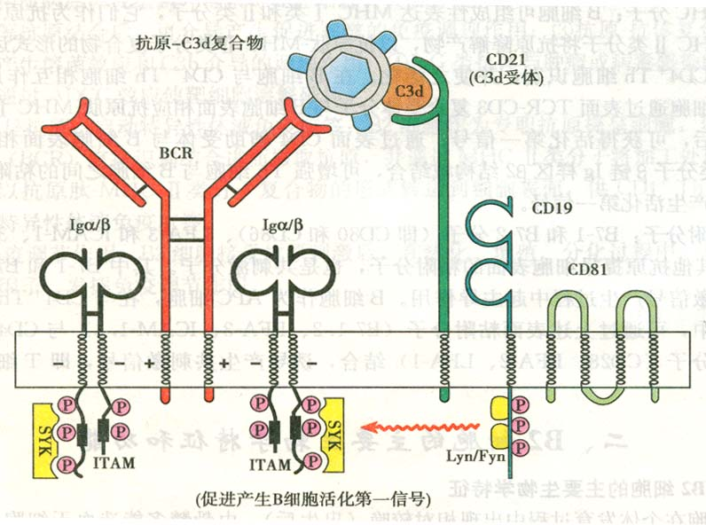
第一节 B细胞对TD抗原的应答
B细胞识别特异性抗原的信号传导（第一信号）

Slide 13
第一节 B细胞对TD抗原的应答
B细胞活化的信号转导途径
BCR交联
活化酪氨酸激酶（Blk、Fyn或Lyn）
Igα/Igβ胞质区ITAM磷酸化
SyK被募集并活化
PLC-γ活化途径
MAP激酶活化途径
转录因子活化
相关基因转录

Slide 14
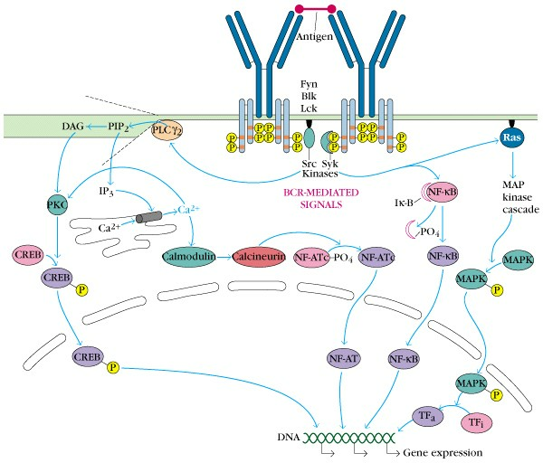
第一节 B细胞对TD抗原的应答
B细胞活化的信号转导途径

Slide 15
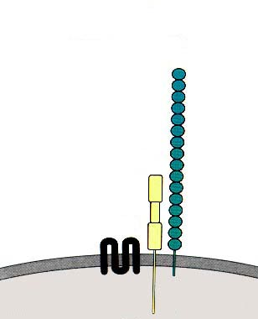
第一节 B细胞对TD抗原的应答
B细胞活化的辅助受体
CD19/CD21/CD81
CD21
C3d
对第一信号的转导起辅助作用
提高100-1000倍
CD19
CD81

Slide 16
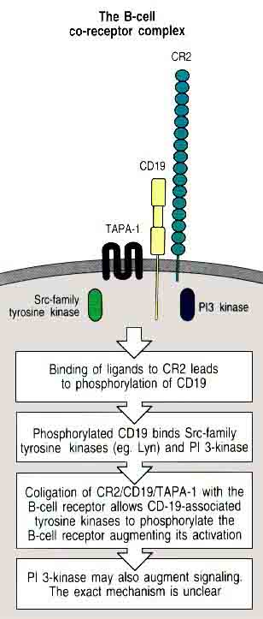
第一节 B细胞对TD抗原的应答
B细胞共受体复合物

Slide 17
第一节 B细胞对TD抗原的应答
２. B细胞活化的第二信号：
B细胞活化的第二信号的产生以及进一步的增殖和分化是B细胞与Th2细胞相互作用的结果。在这一过程中，B细胞与Th2细胞的相互作用是双向的：
一方面，B细胞作为APC通过MHCⅡ 类分子向特异性Th2细胞递呈外源性抗原肽，为T细胞活化提供第一信号，并通过B7与CD28的相互作用为Th2提供第二活化信号。
另一方面，B细胞又从活化的Th2细胞获得活化、增殖和分化所必需的信号。T细胞活化后诱导性表达CD40L，CD40L与B细胞上的CD40的结合为B细胞活化提供最强的第二信号。
B细胞在获得第二信号充分活化后，B细胞和Th2细胞表面的粘附分子的相互作用加强两种细胞间的结合，促进相互作用。

Slide 18
第一节 B细胞对TD抗原的应答
３. Th细胞分泌的细胞因子参与B细胞活化、增殖与分化
B细胞活化的双信号模型
没有Th
细胞的帮助
B
无反应状态
第1信号
IFN-g , IL-4, IL-5
B
Th
第1信号
第2信号
MHC-II/抗原肽 / TCR
CD4
CD40-CD40L

Slide 19
第一节 B细胞对TD抗原的应答
T、B细胞相互作用
Th细胞辅助B细胞免疫应答
①Th细胞提供B细胞活化的第二信号（CD40/CD40L）；
②Th细胞分泌多种细胞因子协助B细胞分化 (Th1 IL-2、IFN-γ、Th2 IL-4、5、6)
B细胞作为APC活化T细胞
①B细胞提供T细胞活化的第一信号（抗原肽-MHCⅡ类分子复合物）
②活化的B细胞提供T细胞活化的第二信号（B7/CD28）
Th细胞对B细胞的辅助作用发生于外周淋巴器官的T细胞区和生发中心。

Slide 20
第一节 B细胞对TD抗原的应答
T细胞对B细胞的辅助作用
信号2 T细胞辅助
CD40
B
Th
MHCII
Y
Y
1. TCR
Y
2. CD4
信号1 抗原－BCR
3.CD40 L

Slide 21
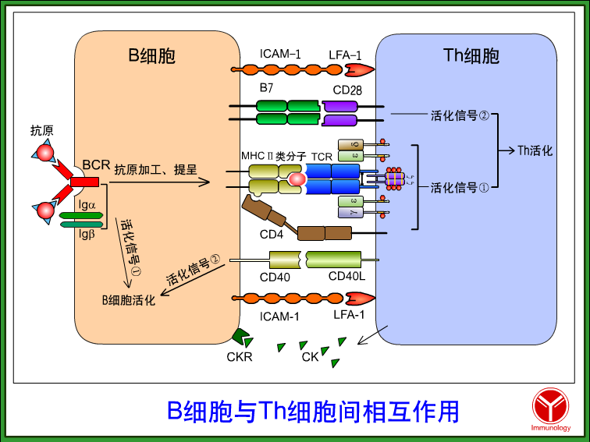
第一节 B细胞对TD抗原的应答

Slide 22
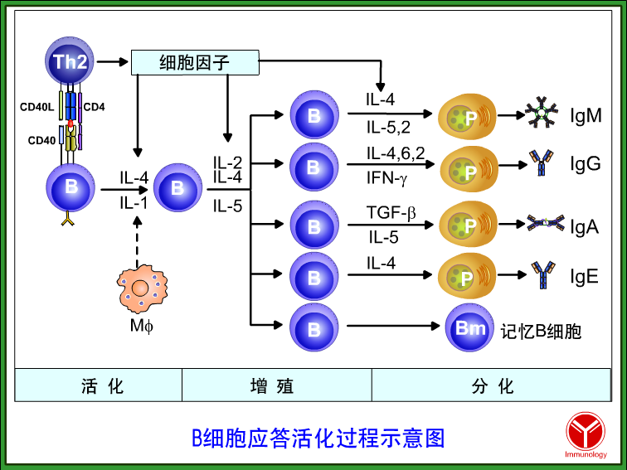
第一节 B细胞对TD抗原的应答
B细胞的增殖和终末分化
抗原特异性B和Th 外周免疫器官的T细胞区相互作用 B活化后进入B细胞区 分裂增殖形成生发中心 分化成浆细胞和记忆B细胞

Slide 23
第一节 B细胞对TD抗原的应答
（三）活化的B细胞在生发中心内分化与成熟
生发中心中绝大多数B细胞发生凋亡，部分B细胞在抗原刺激和T细胞辅助下继续分化发育，在生发中心中完成体细胞高频突变和Ig亲和力成熟、Ig类别转换，最终形成浆细胞和记忆性B细胞。

Slide 24
第一节 B细胞对TD抗原的应答
1. 生发中心（germinal center）的形成
研究证实，B细胞活化后的增殖和分化均是在外周淋巴器官内进行的，其可使外周淋巴组织出现一定的分子和解剖特征如生发中心的形成等。
1）定义：B细胞在淋巴滤泡与T细胞富集区的交接处接触抗原刺激后的4－7天内，活化的B细胞向内迁入淋巴滤泡迅速增殖，形成生发中心。每一个成熟的生发中心由一个或几个抗原特异性B细胞克隆增殖而来。
2）形成的条件：
（1）生发中心的形成与滤泡树突状细胞是分不开的，滤泡树突状细胞细胞表面可表达补体受体（CR1、CR2和CR3）、 Fc受体和CD40L，这些分子与B细胞的活化有关。通过与滤泡树突状细胞的相互作用，增殖B细胞聚集于生发中心基底部深染区，而失去分裂能力的B细胞迁移至邻近的浅染区。
（2）生发中心形成有赖于B细胞与Th细胞的相互作用。Th细胞受B细胞递呈的抗原刺激后活化，表达CD40L,与B细胞表面的CD40相互作用，促进生发中心形成，而且还有助于维持生发中心内B细胞的增殖和进一步分化的能力。另外，活化的Th2细胞还可分泌各种细胞因子，其中IL-2,4,5促进B细胞增殖，IL-2,4,5、IFN-γ 和TGF-β 促进B细胞分为成为分泌各种同种型抗体的浆细胞。

Slide 25
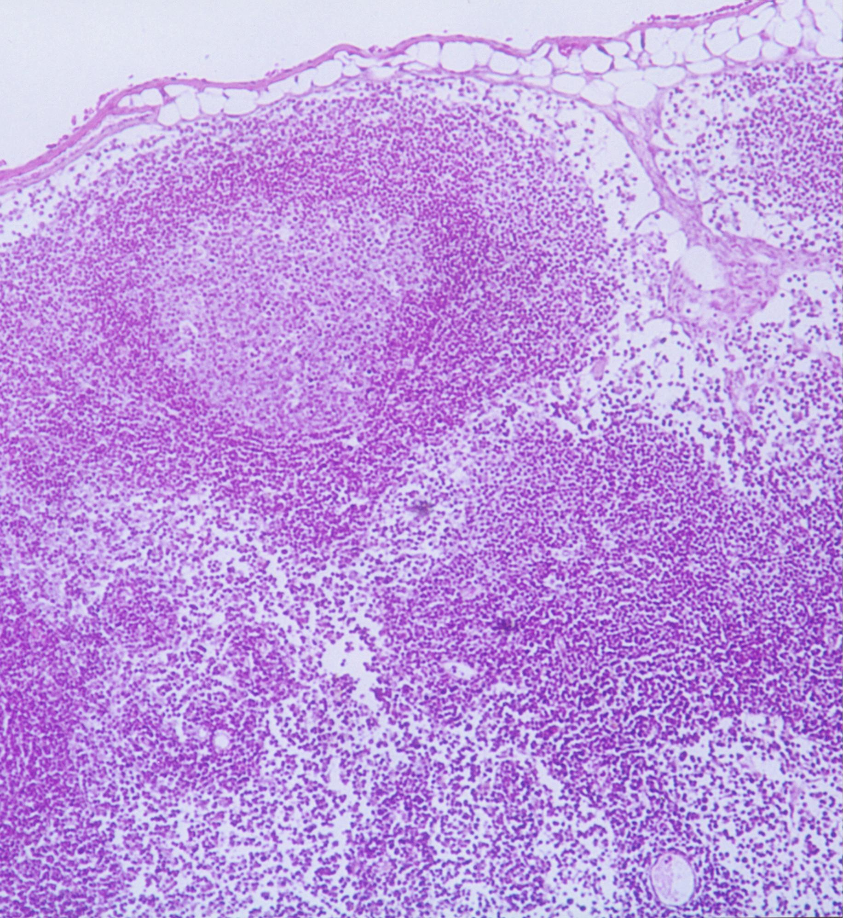
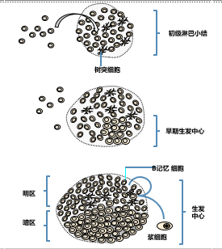
第一节 B细胞对TD抗原的应答
生发中心

Slide 26
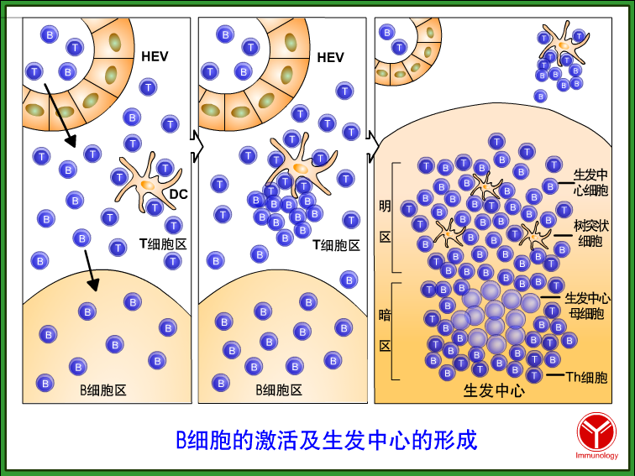
第一节 B细胞对TD抗原的应答

Slide 27
第一节 B细胞对TD抗原的应答
2. B细胞分化和成熟的机制
1）体细胞高频突变
生发中心母细胞的轻链和重链V基因可发生高频率的点突变，称为体细胞高频突变；导致BCR多样性及体液免疫应答中抗体的多样性。
2）Ig亲和力成熟
再次免疫应答时抗原会优先结合高亲和力的BCR，产生高亲和力的抗体，称为抗体亲和力成熟；
3）Ig的类别转换
在免疫应答中首先分泌IgM，随后可表达IgG、IgA或IgE，而其IgV区不发生改变，这种可变区相同而Ig类别发生变化的过程称为Ig的类别转换或同种型转换。
机制：同一V区基因与不同重链C基因的重排

Slide 28
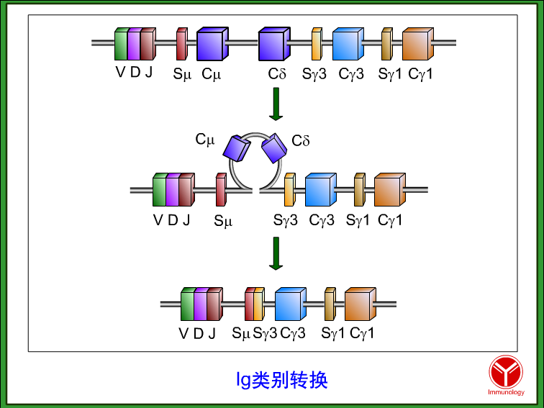
第一节 B细胞对TD抗原的应答
Ig类别转换

Slide 29
第一节 B细胞对TD抗原的应答
3. 发生中心成熟B细胞的转归
浆细胞:
又称抗体形成细胞，是B细胞分化的终末细胞，能合成和分泌特异性抗体；
大部分迁入骨髓，在较长时间内持续产生抗体；
表面不再表达BCR和MHCⅡ类分子，不能再与抗原起反应，也失去了与Th相互作用的能力。
长寿记忆B细胞：
生发中心中存活下来的B细胞，或分化发育成浆细胞，或成为记忆性细胞离开生发中心进入血液参与再循环；
记忆性B细胞不产生Ig，但再次与同一抗原相遇时可迅速活化，产生大量抗原特异的Ig。

Slide 30
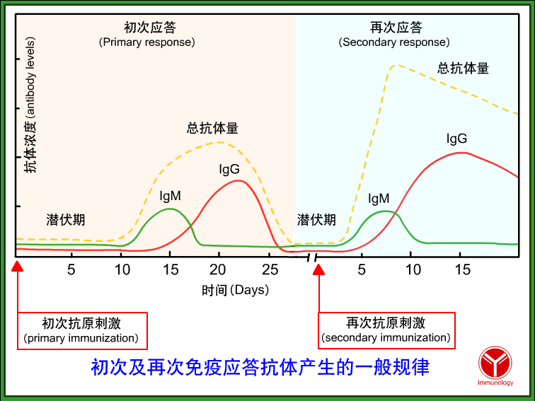
第二节 初次应答和再次应答产生抗体的特征

Slide 31
第二节 初次应答和再次应答产生抗体的特征
（一）初次抗体应答的特征
抗原初次进入集体所引发的应答称之为初次应答。
初次应答产生抗体的四个阶段：
潜伏期
2-3周，无抗体产生
对数期
抗体水平呈指数增长
平台期
抗体水平达到峰值并相对稳定
下降期
抗体降解，或与抗原结合而被清除

Slide 32
第二节 初次应答和再次应答产生抗体的特征
（二）再次抗体应答的特征
当再次遭遇抗原时，记忆细胞无需Th细胞辅助，即产生迅速、强烈、持久的特异性抗原应答，即再次免疫应答。
再次抗体应答的特征：
1）对抗原的敏感性显著增高
2）应答速度快
3）应答强度高
4）主要产生IgG类抗体
5）抗体亲和力高

Slide 33
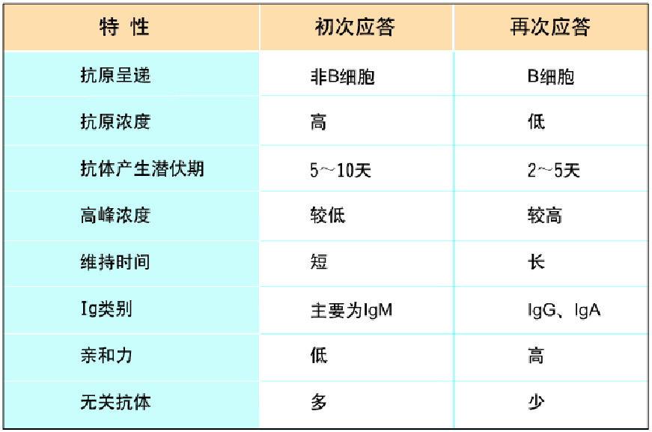
第二节 初次应答和再次应答产生抗体的特征

Slide 34
第二节 初次应答和再次应答产生抗体的特征
这些差别主要是由于参与两种应答的细胞不同引起的，参加初次应答的是初始B细胞和初始Th2细胞，而参加再次应答的是记忆B细胞和记忆Th2细胞。其机制为：
1）再次应答的潜伏期之所以缩短是因为记忆细胞的数量远远大于初始细胞，接触抗原的机会大，而且记忆细胞已经致敏。此外，记忆T细胞表达高水平的粘附分子，比初始细胞更容易被APC激活。
2）再次应答产生的抗体水平高于初次应答，抗体持续时间也长，还是由于抗原特异性记忆细胞的数量远远高于抗原特异性的初始细胞。
3）记忆B细胞已经经过亲和力成熟，故产生的抗体亲和力比初次应答的高。
4）记忆细胞中的Ig基因已经经过同种型转换重排，故适合于消灭某种病原体的同种型抗体。

Slide 35
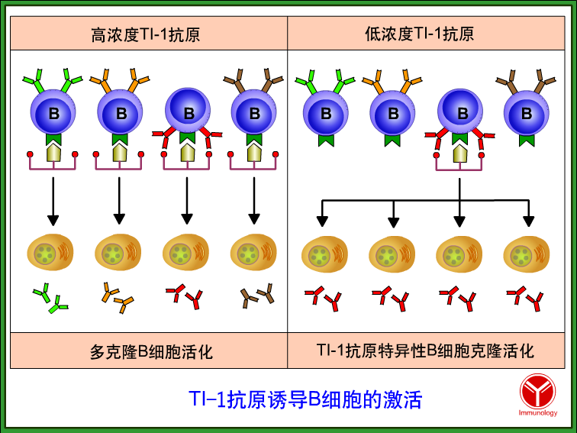
第三节 B细胞对TI抗原的应答
（一）B 细胞对TI-1 抗原的免疫应答
TI-1 抗原
1
2
B1 细胞

Slide 36
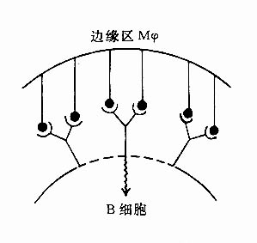
第三节 B细胞对TI抗原的应答
（二）B 细胞对TI-2 抗原的免疫应答
TI-1 抗原
TI-2 抗原
LPS
Polymeric antigen
BCR
BCR
LPS receptor
信号转导
B cell
信号转导
TI-2抗原诱导B细胞的激活

Slide 37
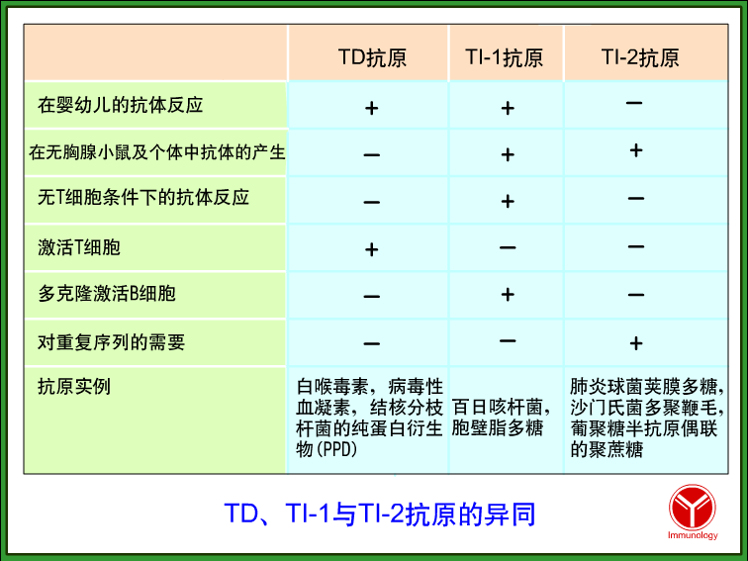
第三节 B细胞对TI抗原的应答

Slide 38
第三节 B细胞对TI抗原的应答
（二）、体液免疫应答的效应机制
体液免疫应答的效应分子是抗体，其生理功能是中和并除去相应的抗原。对抗原或微生物的有效清除，需几种不同的效应机制共同发挥效应：
㈠对微生物及其毒素的中和作用（neutralization）
中和作用是抗体发挥的唯一一个直接由可变区与相应抗原结合，不需要Ig恒定区参与的功能。
许多微生物及其毒素与宿主细胞表面的特异性膜受体结合，而进入宿主细胞，导致宿主细胞的溶解、死亡。抗体与相应的微生物表面抗原或毒素结合，阻断了其与宿主细胞受体的特异性结合，从而发挥抗微生物及其毒素作用。
㈡调理作用（opsonization）
指抗体、补体促进吞噬细胞吞噬细菌等颗粒性抗原的作用。抗体的调理作用是指IgG抗体的Fc段与中性粒细胞、巨噬细胞上的IgG Fc段受体结合，Fc受体向胞内传递活化信号，从而增强吞噬细胞的吞噬作用。
㈢抗体依赖的细胞介导的细胞毒效应（antibody-dependent cell-mediated cytotoxicity, ADCC)
寄生虫形体较大，不能有效地被巨噬细胞和中性粒细胞吞噬，因此，嗜酸性粒细胞通过ADDC效应杀伤寄生虫，是机体抗寄生虫感染的主要机制。

Slide 39
谢谢！

